Slide 1
Boosting&AdaBoost
November 04th, 2022
Team3 Members : 이후범, 정효찬, 황정민

Slide 2
Ⅰ. | Boosting ( AdaBoost & Gradient Boost )
Ⅱ. | XGBoost, LightGBM, CatBoost
Ⅲ. | Regular Training vs Bagging vs Boosting & Boosting: In a Nutshell
Ⅳ. | The Algorithm and Derivation of AdaBoost & An example with AdaBoost

Slide 3
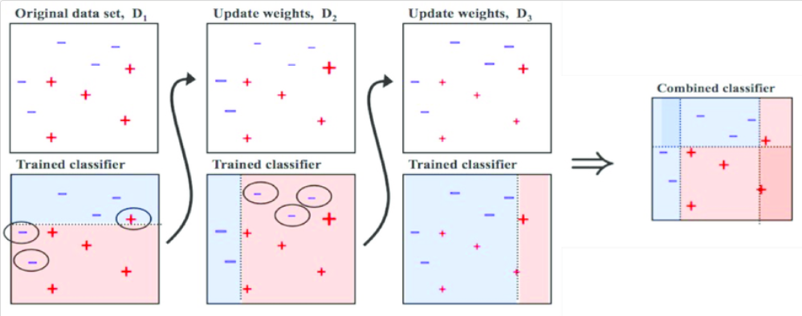
Boosting
Ensemble
2가지 종류 – Bagging and Boosting
Boosting
가중치를 활용하여 약 분류기를 강 분류기로 만드는 방법
처음 모델이 예측하면 예측 결과에 따라 데이터에 가중치 부여 -> 부여된 가중치가 다음 모델 영향을 줌.
Boosting ( +와 –로 구성된 데이터셋 분류 문제 )
Medium (Boosting and Bagging explained with examples)

Slide 4
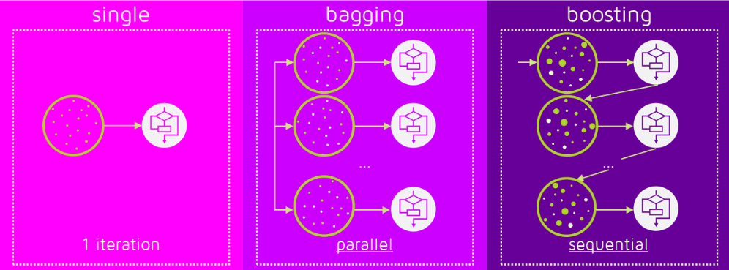
Boosting
Ensemble
2가지 종류 – Bagging and Boosting
Bagging and Boosting
Swallow.githun.io
1. Error가 적다.
2. 속도가 느리고, 오버 피팅 될 가능성

Slide 5
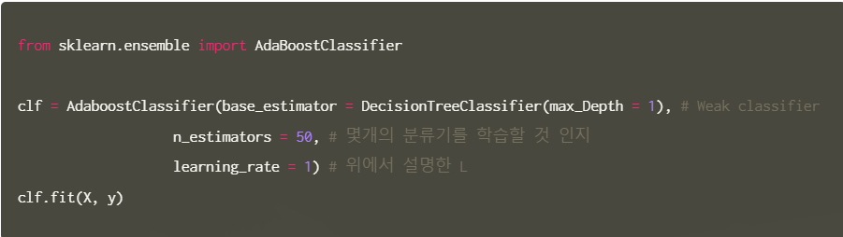
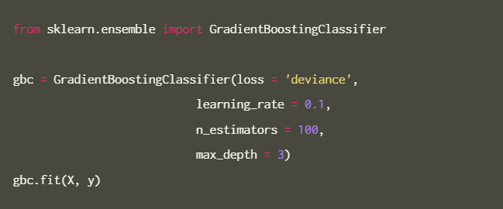
AdaBoost and Gradient Boost
AdaBoost and Gradient Boost
AdaBoost (Adaptive boosting)
이전의 약한 분류기 에서 잘못 분류된 데이터에 더 큰 가중치를 주어 그 다음 약한 분류기에 이를 반영한다.
Gradient Boosting ( Gradient = 잔차)
이전 약한 분류기에서 발생된 잔차에 대해 다음의 약한 분류기를 적합시키는 것이 특징.

Slide 6
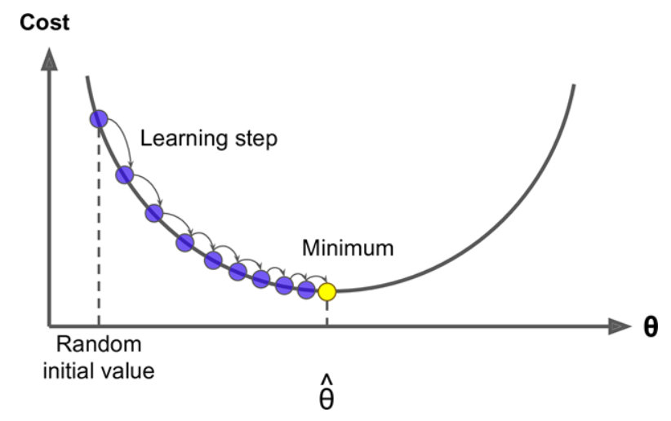
AdaBoost and Gradient Boost
AdaBoost and Gradient Boost
AdaBoost (Adaptive boosting)
Gradient Boosting
= 경사하강법 (Gradiend Descent)
+ 부스팅(Boosting)
손실함수를 최소화하는 방향으로 합습
내가 원하는 Loss function 사용
경사하강법은 주어진 함수의 극소값을 찾는데
사용되는 최적화 알고리즘이다.
Gradient Boosting 파생된 Boosting
XGBoost, LightGBM, CatBoost

Slide 7
XGBoost, LightGBM, CatBoost
XGBoost ( Extreme Gradient Boosting)
Regression, Classification 문제를 모두 지원하며, 성능과 자원 효율이 좋음.
GbM 대비 빠른 수행시간(병렬 처리로 학습, 분류 속도가 빠름)
과적합 규제 (표준 GbM 경우 과적합 규제기능이 없으나 XGBoost는 자체에 과적합 규제 기능으로 강한 내구성 지님)
분류와 회귀영역에서 뛰어난 예측 성능 발휘 (즉, CART{Classification and regression tree}의 앙상블 모델을 사용)
Ligth GBM
LightGBM의 메인 기술은 GOSS (Gradient-based One-Side Sampling) 이다.
Goss는 information gain을 계산할 때 기울기가 작은(가중치가 작은) 개체에 승수상수를 적용하여 데이터를 증폭시킴
-> 데이터 분포를 많이 변경하지 않고도 훈련이 덜 된 개체에 초점을 보다 잘 맞춤.
CatBoost (Categorical Boosting)
Categorical feature를 처리하는데 중점을 둔 알고리즘.
기존 GBM기반 알고리즘들이 가지고 있는 Target leakage 문제와 범주형 변수 처리 문제를
ordering principle과 새로운 범주형 변수 처리 방법으로 해결

Slide 8
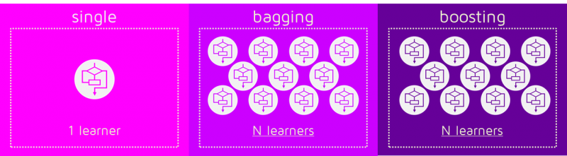
Number of Models

Slide 9
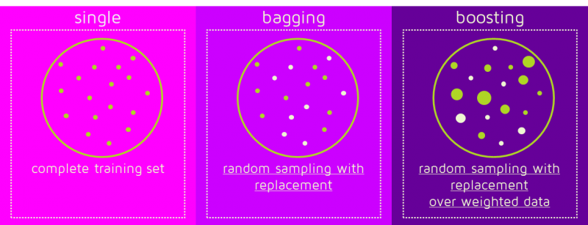
Training Data
Bagging vs Boosting | Kaggle

Slide 10
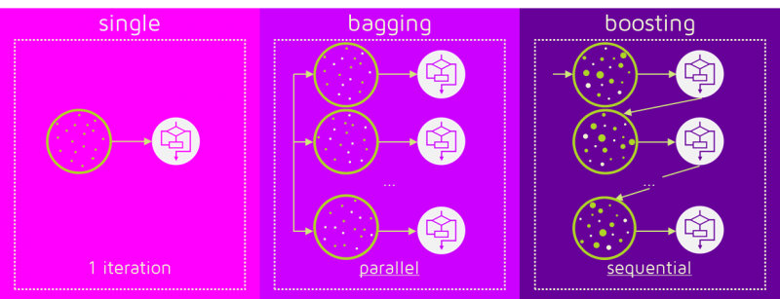
Training
Bagging vs Boosting | Kaggle

Slide 11
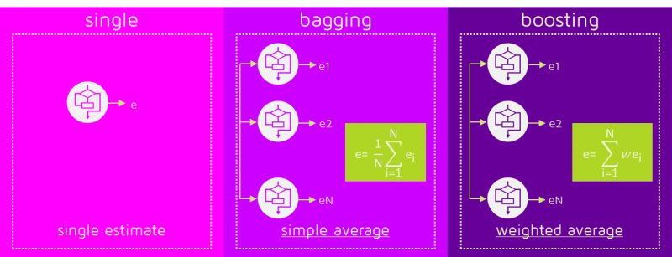
The Output
Bagging vs Boosting | Kaggle

Slide 12
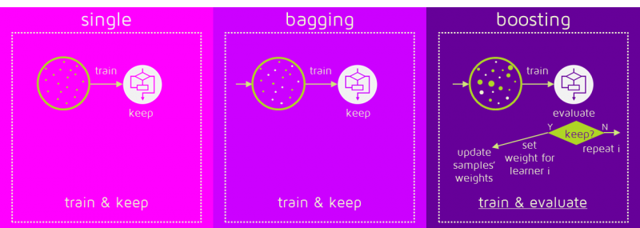
Outcomes
Bagging vs Boosting | Kaggle

Slide 13
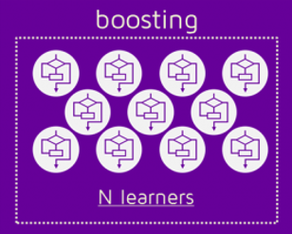
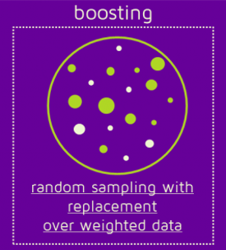
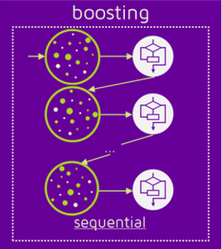
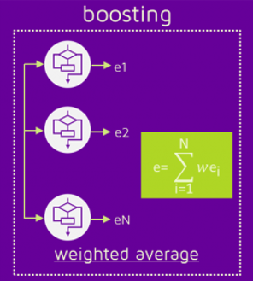
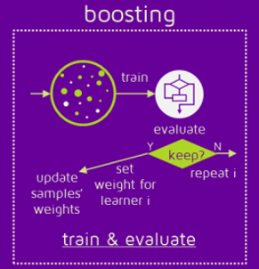
Boosting In a Nutshell

Slide 14

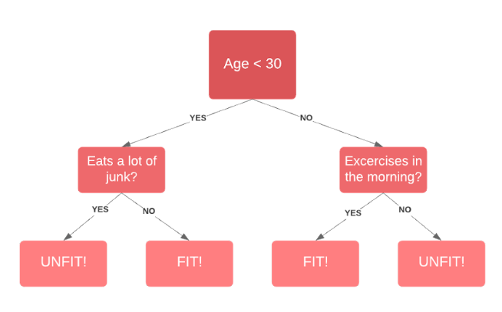
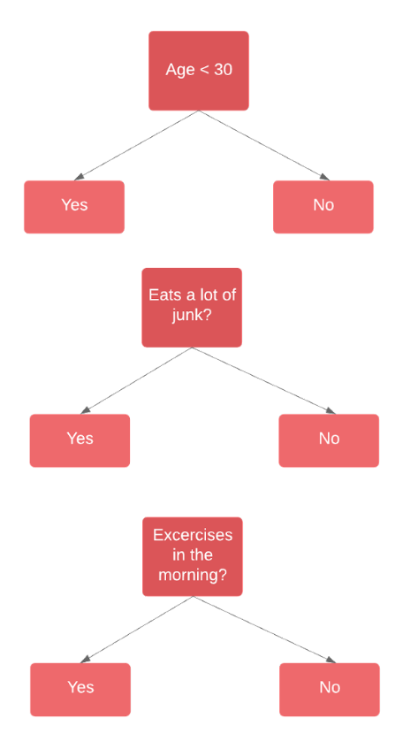
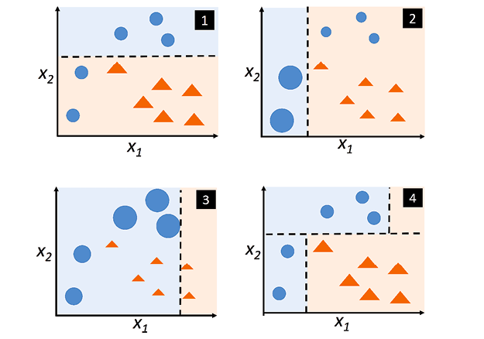

Slide 15
What is AdaBoost in One Sentence?
전 모델의 약점을 보완하면서 학습하는 boosting model.
Adaptive Boost = AdaBoost

Slide 16
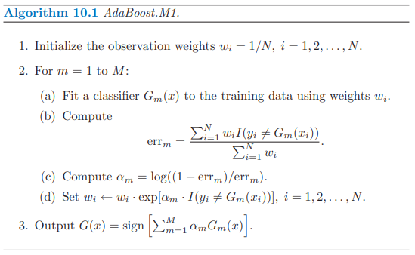
AdaBoost with Binary Classifiers

Slide 17

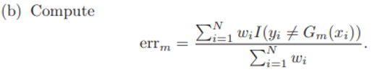

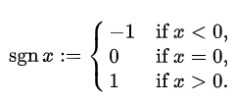
Breaking Down the Algorithm
모든 weight를 일단 같은 초기값으로 설정
각 모델을 순서대로 학습을 시키고, weight update할 예정
현재 weight들로 classifier G를 train시키기
학습한 결과로 error rate 구하기
α값 구하기 (추후 설명)
weight update, using α
모든 모델을 합쳐서 ‘짬뽕’ 모델의 결과값을 출력하기

Slide 18
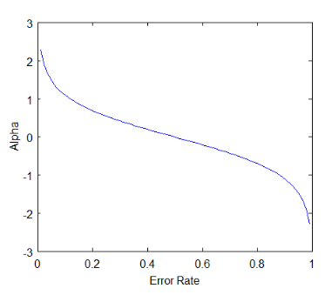








AdaBoost - Wikipedia

Slide 19







Slide 20





weight update, using α

Slide 21
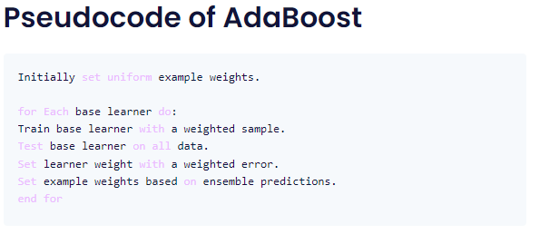
AdaBoost Pseudocode

